Slide 1
Information zur Verwendung
Diese Vorlage ist für das Teambild des Wings for Life World Runs 2025.
3 Standardvarianten mit verschiedenen Bildern stehen zur Verfügung.
Füge zunächst ein Vereinslogo ein.
Ändere ggf. das Bild. Füge einfach ein neues Bild ein und wähle rechte Maustaste > In den Hintergrund, sodass dieses hinter den Stäbchen platziert wird.
Füge Texte ein. Wenn du die Textfelder nicht benötigst, lösche sie. Ebenso die URL unten links.
Speichere deinen Entwurf als Bilddatei ab. Mehr dazu unter design.sportunion.at/hilfe/63-export-und-drucken-von-word-und-ppt-vorlagen
Lege dein Teambild fest. Erstelle ein Team unter
Mehr Infos zum Corporate Design der SPORTUNION erfährst du unter design.sportunion.at

Slide 2
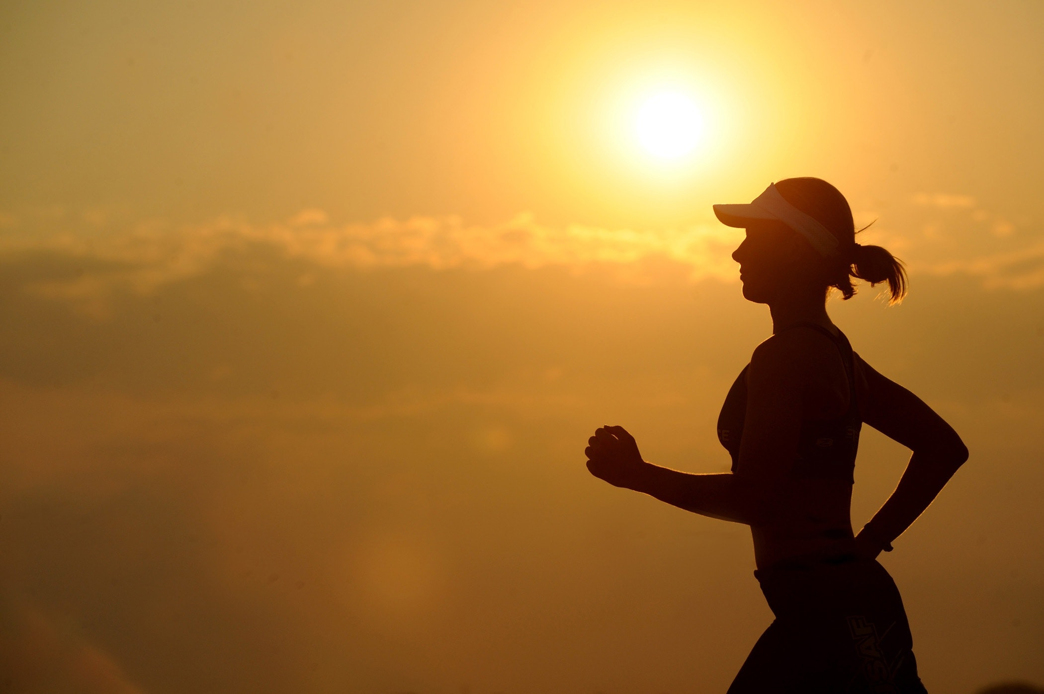





Team
MeinVerein

Slide 3
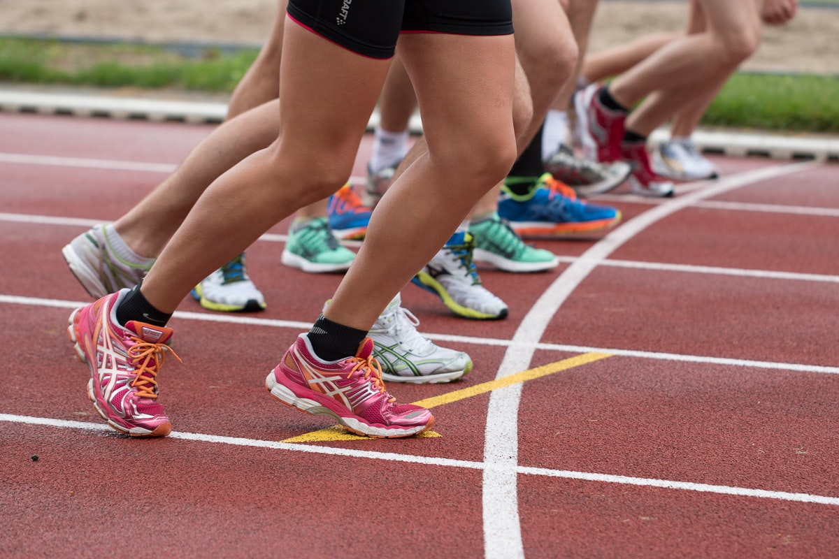
Team
MeinVerein

Slide 4
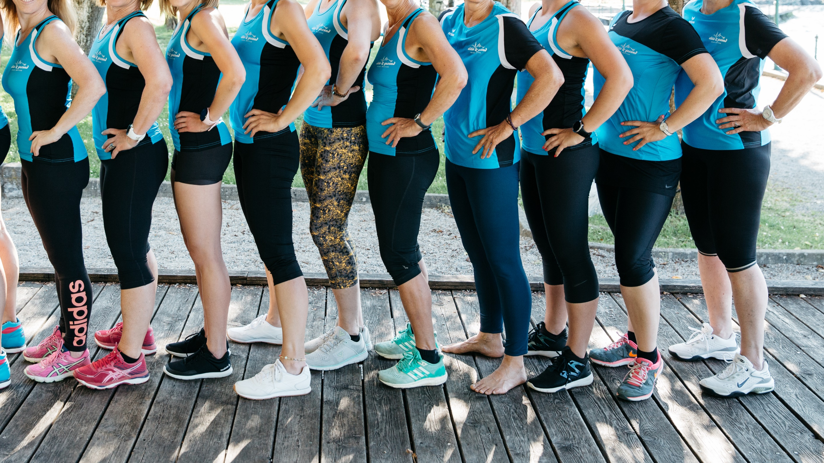
Team
MeinVerein

Slide 5
Nachfolgend die Vorlagen für Vereine, die keine SPORTUNION-Kugel im Vereinslogo haben

Slide 6
Team
LOGO
MeinVerein

Slide 7
Team
LOGO
MeinVerein

Slide 8
Team
LOGO
MeinVerein

